Slide 1
Lakselvbukt 24. mai 2022
Odd-Helge Utby
Målselv

Slide 2
Målselvvassdraget
Felles forvaltning siden 1989
Samarbeidsutvalget for Målselvvassdraget (SUM)
Paraplyorganisasjon med vedtekter
5 elveeierlag egne vedtekter
Over 400 rettighetshavere
Lakseførende strekning mer enn 13 mil
Målselvfossen ca. 4 mil fra sjø
Fisketrapp i Målselvfossen
Største vassdraget i Troms
Nasjonalt laksevassdrag

Slide 3
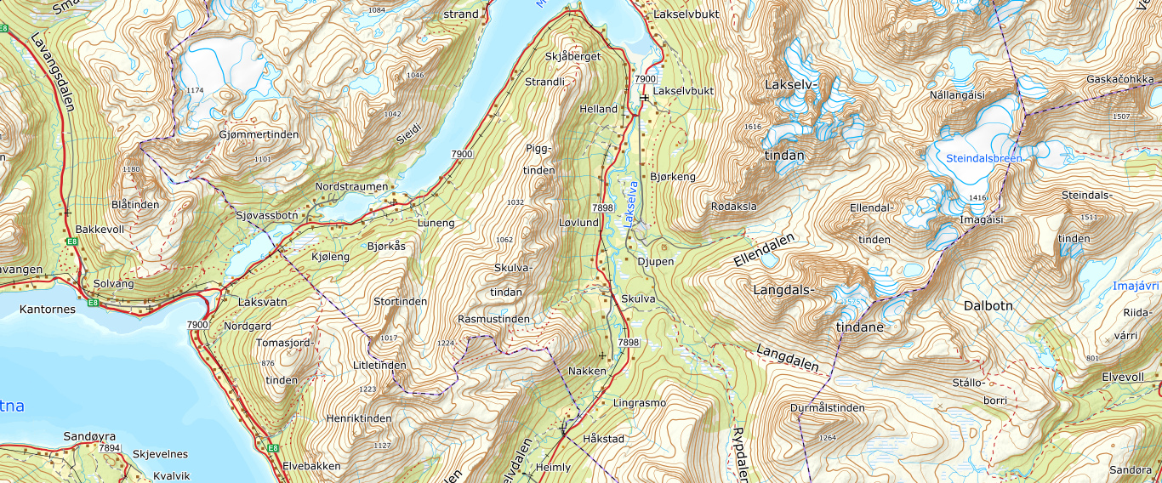

Slide 4
Forskrift om pliktig organisering
§ 2.Virkeområde
Bestemmelsene i forskriften skal legges til grunn ved etablering av pliktig organisering og drift av vassdrag med anadrome laksefisk.
Forskriften gjelder for vassdrag med anadrome laksefisk som har et fastsatt gytebestandsmål på mer enn 100 kg hunnfisk. Direktoratet for naturforvaltning kan i spesielle tilfeller gi dispensasjon fra kravet om pliktig organisering i små vassdrag selv om gytebestandsmålet er på mer enn 100 kilo hunnfisk. Gytebestandsmål for det enkelte vassdrag fastsettes av Direktoratet for naturforvaltning.
Forskriften gjelder ikke for Tanavassdraget og Neidenvassdraget, jf. finnmarksloven § 28.

Slide 5
§ 4.Forberedende møte
Formålet med det forberedende møtet er å velge et interimstyre.
Det skal velges en møteleder, som skal sørge for at det føres møteprotokoll. Det skal registreres hvem som møter, og protokollen skal inneholde opplysning om gårds- og bruksnummer.
Dersom en fiskerettshaver ikke møter selv, kan denne la seg representere av en annen fiskerettshaver ved framlegging av skriftlig fullmakt. Ingen kan møte med mer enn to fullmakter. Ektefelle eller samboer kan møte og stemme uten særskilt fullmakt. Er et selskap fiskerettshaver kan daglig leder/forretningsfører med prokura, eller styremedlem som tegner selskapet, møte og stemme.
Møteleder avgjør om noen av de møtende ikke har stemmerett som fiskerettshaver eller som lovlig representant for denne. Avgjørelsen skal protokollføres. Den som på denne måten ikke får adgang til å delta i avstemningen skal gis anledning til å gi uttrykk for sitt standpunkt og få dette ført inn i protokollen.
Ved valg til interimstyre har hver rettighetshaver en stemme. En fiskerettshaver som disponerer 20 % eller mer av lakseførende strekning har rett til å sitte i interimstyret.

Slide 6
§ 5.Interimstyrets arbeid
Interimstyret utarbeider forslag til vedtekter, innstilling til styrerepresentanter og forslag til andelsfordeling, som sendes rettighetshaverne på høring med 6 ukers svarfrist. På bakgrunn av innkomne høringssvar fremmer interimstyret nytt forslag til vedtekter og innstilling til styrerepresentanter, og fastsetter andeler i fisket, jf. § 6.

Slide 7
§ 6.Fastsettelse av andeler i fisket
Andelene skal fordeles slik at gjennomsnittlig kilo fangst de siste 5 årene vektlegges med 75 prosent, og lengden på strandlinjen vektlegges med 25 prosent.
Dersom fangst er registrert på større enheter enn enkelteiendommer, fordeles andelene for disse etter meter elvestrekning med mindre det innen seks uker etter forberedende møte skriftlig meldes fra til interimstyret at det kreves et annet grunnlag for fordeling av andeler.
Det kan legges en annen fordeling av andeler til grunn enn det som fremgår av denne bestemmelsen dersom samtlige rettighetshavere er enige om det.
En annen andelsfordeling kan videre legges til grunn i tilfeller som beskrevet i § 3, femte ledd.
Andelsfordelingen kan påklages til fellesforvaltningen innen tre måneder etter at møte som nevnt i § 7 er avholdt.
Andelsfordelingen skal tas opp til ny vurdering etter 10 år.
Fellesforvaltningen kan i særskilte tilfeller revidere andelsfastsettingen hvert tredje år i samsvar med bestemmelsene i første ledd. Særskilte tilfeller er når det har skjedd store endringer i fordeling av fangsten rettighetshaverne i mellom, eller at elva har endret løp.
Dersom pliktig organisering etableres ved jordskifte, kan jordskifteretten fastsette andelene i fisket uavhengig av kriteriene i første ledd.

Slide 8
§ 10.Brudd på fellesforvaltningens bestemmelser
Manglende fangstrapportering fra enkelte rettighetshavere og/eller brudd på fellesforvaltningens bestemmelser om fisket rapporteres til Direktoratet for naturforvaltning dersom forholdet ikke kan løses lokalt.
Bestemmelsene i første ledd gjelder også felles forvaltning etablert ved jordskifte.

Slide 9
§ 7.Stiftelsesmøte/iverksetting av forskrift
Interimstyret/styret for elveeierlaget innkaller til stiftelsesmøte/iverksettingsmøte etter de samme regler som gjelder for innkalling til forberedende møte, jf. § 3 annet og tredje ledd. Innkallingen skal inneholde opplysninger om tid og sted for møtet, fastsatt andelsfordeling, forslag til vedtekter, samt innstilling til styrerepresentanter.
For gjennomføring av møtet gjelder § 4, 2. til 4. ledd tilsvarende.
Vedtak fattes med alminnelig flertall blant de fremmøtte fiskerettshaverne, regnet etter den enkeltes andel i fisket.

Slide 10
§ 8.Vedtekter
Vedtekter for fellesforvaltningen skal som minimum inneholde bestemmelser om styresammensetning, herunder en balansert geografisk fordeling, funksjonstid, regler for årsmøte og årsmøtevedtak, blant annet om ekstraordinært årsmøte, krav til innkalling, innkallingsprosedyre og årsmøtets beslutningsdyktighet og ansvarsområde, samt styrets ansvarsområde.

Slide 11
§ 9.Fellesforvaltningens ansvarsområde
Vedtak fattet av fellesforvaltningen etter lovens § 25 og § 25a er forpliktende for alle rettighetshavere omfattet av forvaltningsområdet. Årsmøtet fastsetter budsjett og fordeler utgiftene ut fra andel i fisket. Styret kan tvangsinndrive ubetalt forvaltningsavgift, jf. lovens § 25 åttende ledd.

Slide 12
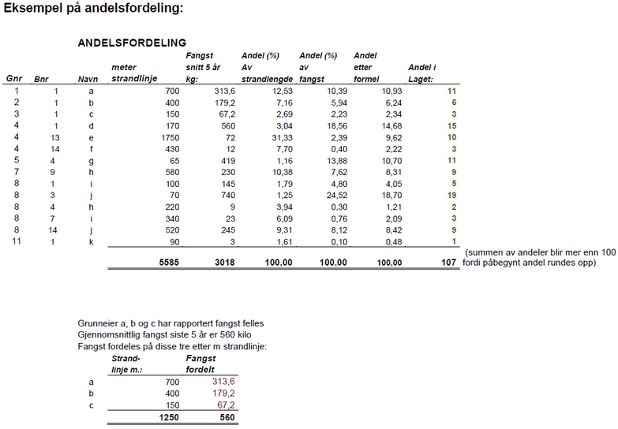

Slide 13
Lakseloven
§ 25.Organisering av fiskeforvaltningen i vassdrag
For å fremme en forsvarlig og rasjonell forvaltning av fiskeressursene skal fiskeforvaltningen arbeide for felles organisering.
I vassdrag med selvreproduserende bestander av anadrome laksefisk plikter fiskerettshaverne å gå sammen om felles forvaltning. Fellesforvaltningen skal omfatte regulering av fisket, fiskeoppsyn, informasjon, smitteforebyggende tiltak, fangststatistikk og rapportering, kultiveringstiltak og bestandsovervåking. Departementet​ kan unnlate å åpne for fiske i deler av vassdrag dersom fiskerettshaver bryter eller unnlater å følge opp brudd på bestemmelser som nevnt i annet punktum om fisket. Departementet kan gi forskrift om utøvelsen av fellesforvaltningen, samt om oppfølging av brudd på fellesforvaltningens bestemmelser.
I vassdrag der kravene til pliktig organisering ikke er oppfylt, kan departementet unnlate å åpne for fiske.
Departementet kan ved forskrift bestemme at vassdrag med små bestander skal unntas fra kravet om felles organisering.

Slide 14
I vassdrag som ikke omfattes av annet ledd, eller som er unntatt fra kravet om obligatorisk organisering, kan et flertall av fiskerettshaverne med bindende virkning beslutte at fiskeressursene skal forvaltes i fellesskap.
Fiskerettshaverne organiserer selv arbeidet. Den enkelte fiskerettshavers andel i fisket legges til grunn ved fordeling av utgifter i forbindelse med fellesforvaltningen.
Departementet gir nærmere bestemmelser om hvordan den enkelte rettighetshavers andel i fisket skal beregnes og vektlegges ved stemmegivning i forbindelse med fellesforvaltningen, og om gjennomføring av felles organisering.
Utgifter knyttet til fellesforvaltningen er tvangsgrunnlag for utlegg.
For gjennomføring av felles organisering kan bruksordning kreves etter jordskiftelova. Departementet​2 kan kreve bruksordning etter jordskiftelova § 3-8 når ingen av partene vil kreve det eller resultatet av minnelig ordning ikke er hensiktsmessig.
0 Endret ved lover 14 des 2012 nr. 94 (ikr. 1 jan 2013 iflg. res. 14 des 2012 nr. 1204), 21 juni 2013 nr. 100 (ikr. 1 jan 2016 iflg. res. 21 juni 2013 nr. 736), 19 juni 2020 nr. 84 (ikr. 1 juli 2020 iflg. res. 19 juni 2020 nr. 1251).
1 Miljødirektoratet iflg. res. 27 nov 1992 nr. 864.
2 Fylkesmannen iflg. res. 27 nov 1992 nr. 864.

Slide 15
Fellesforvaltningen skal omfatte:
Regulering av fisket (fisketider, kvoter, redskap…..)
Fiskeoppsyn (informere, sjekke fiskekort /fiskeavgift)
Informasjon (plakater, veiledninger, kart)
Smitteforebyggende tiltak (desinfisering mot g.s)
Fangststatistikk (antall, kjønn, størrelse, redakap) Rapportering (til Statsforvalter og offentlig statistikk)
Kultiveringstiltak (forbedringer, boniteringer)
Bestandsovervåking (hvordan utvikler stammen seg)

Slide 16
§ 25 a. Driftsplanlegging
I vassdrag hvor fiskeretthaverne plikter å gå sammen om felles forvaltning av fiskeressursene, skal det utarbeides driftsplan. Departementet kan gi dispensasjon fra kravet om driftsplan når spesielle årsaker tilsier det.
Departementet kan gi regler om at felles forvaltning også skal omfatte fjordsystemer utenfor vassdraget.
Driftsplan skal inneholde oversikt over fiskeressursene i det aktuelle området, oversikt over regulerings-, overvåkings-, oppsyns- og informasjonstiltak, samt oversikt over den enkelte fiskerettshavers andel i fisket dersom dette er avklart. Videre skal planen beskrive hvordan fiskeinteressene er organisert, og de økonomiske forholdene knyttet til organisering og tiltak. Planen kan også omfatte bortleie av fiskerett.
Bestemmelsene om flertallsvedtak i § 25 fjerde ledd gjelder tilsvarende. Om nødvendig kan departementet utarbeide driftsplan på eget initiativ.
Fordeling av utgifter og inntekter av tiltak i medhold av bestemmelsene ovenfor skal skje etter fiskerettshavernes andel i fisket. Departementet kan gi nærmere regler om fordelingen. Utgifter i forbindelse med driftsplanlegging og tiltak besluttet ved flertallsvedtak er tvangsgrunnlag for utlegg.

Slide 17
Hvor stor er bestandene, gytebestandsmål?
Hvordan er boniteten?
Hvor stort er elvearealet (lengde x bredde)?
Hvor mye fisk er det plass til; gyte, oppvekst yngel,
gytebestandsmål (minimum kg hofisk til gyting)
Hvor mye tror vi det er?
Telling – ulike metoder (gytegroper, elfiske, dykking)
Hva tårer elva av uttak – hvor stort er det høstbare overskuddet?

Slide 18
Hovedprinsippet
Alle rettighetshavere i den delen av vassdraget som er lakseførende, må være medlem i et forvaltningslag. (Gjelder også forvaltning av sjøørret og sjørøye). Det er ikke et spørsmål om frivillighet, og følgelig heller ikke aktuelt å kunne melde seg ut. Utmelding skjer ved overdragelse av fiskerettighetene til andre ved salg eller arv.
Videre har forvaltningslaget en sentral rolle i miljøforvaltningens gjennomføring av lakseforvaltningen i Norge, forankret i lakse- og innlandsfiskloven.
Forvaltningslagets hovedfunksjon er å forvalte den biologiske ressursen (laksen/sjøørret/sjørøue) helhetlig for vassdraget og alle rettighetshaverne. Forskriften har ikke krav om felles økonomisk utnyttelse av laksefisket/rettighetene, men det er åpning for det dersom alle eller noen av rettighetshaverne ønsker felles fiskekortsalg.

